Slide 1
KEYTELL EDUCATION
八年级 物理

Slide 2
CONTENT
目录
01
暑假班综合反馈
02
各章节考点重难点
03
各阶段考试注意点
04
上课计划表

Slide 3
暑假班综合反馈

Slide 4
重点内容
光的反射折射及相关应用（平面镜成像、凸透镜成像）
运动与力
（弹簧测力计使用、惯性与牛顿第一定律、二力平衡条件）
常见物理量测量与估计
（天平量筒使用、密度测量）
声音的产生、传播与特征

Slide 5
各章节考点重难点

Slide 6
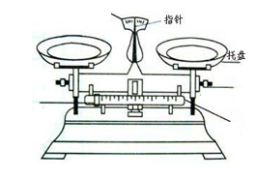
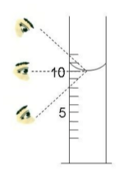
测量
难度☆☆☆
考点（重点、难点）：
长度测量的方法
体积测量的方法
时间测量的方法
托盘天平的使用方法
质量测量的方法
考题类型：
选择题、填空题、实验题

Slide 7
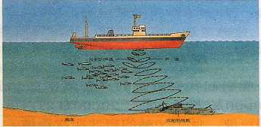
声学
考点（重点、难点）：
声波的产生及传播
声音的利用：回声测距
声音的三个特征以及影响因素
区分乐音和噪声以及减弱噪音的方法
超声波和次声波
难度☆☆☆
考题类型：
选择题、填空题、计算题

Slide 8
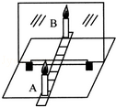
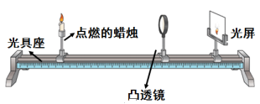
光学
考点（重点、难点）：
光的直线传播与光速
光的反射定律与光路可逆性
光的直线传播与反射作图
探究平面镜成像特点实验
利用平面镜成像特点作图
光的折射定律与作图
透镜及透镜对光线的作用
透镜的光路作图
凸透镜成像实验与成像规律
光的色散与光的三原色
难度☆☆☆☆☆
考题类型：
选择题、作图题、实验题

Slide 9
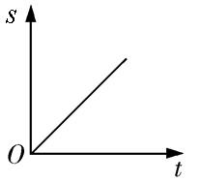
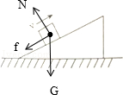
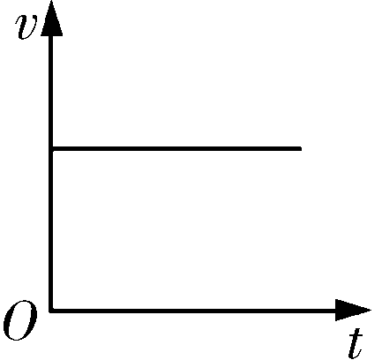
运动与力
考点（重点、难点）：
参照物与机械运动
速度的定义与计算公式
关于匀速直线运动的计算
v-t和s-t运动图像
力的基本概念和力的三要素
力的作图和力的测量
重力的概念与计算
同一直线上力的合成
摩擦力种类和产生条件
滑动摩擦力大小的影响因素
探究二力平衡实验
二力平衡和相互作用力的异同
惯性与牛顿第一定律
难度☆☆☆☆
考题类型：
选择题、作图题、实验题

Slide 10
各阶段考试注意点

Slide 11
考试注意点
第二次月考
凸透镜成像规律与运动部分
期末考试
第一次月考
总复习
测量与声学部分
期中考试
期中复习

Slide 12
上课计划表

Slide 13

上课计划表
周次 | 课程计划
1 | 物理学发展与常见物理量测量
2 | 声音的产生和传播
3 | 声音的特征
4 | 光的反射
5 | 平面镜成像
6 | 光的折射
7 | 透镜
8 | 凸透镜成像规律
9 | 光的色散
10 | 期中复习
11 | 机械运动
12 | 匀速直线运动
13 | 力
14 | 重力
15 | 摩擦力
16 | 二力平衡
17 | 牛顿第一定律
18 | 期末复习（一）
19 | 期末复习（二）

Slide 14
KEYTELL EDUCATION
感谢观看

